Slide 1
Makrogazdasági kilátások
Inflációs jelentés, 2014. szeptember
Virág Barnabás, igazgató
Magyar Nemzeti Bank
2014. szeptember 25.

Slide 2
A beérkező adatok néhány ponton eltérnek a júniusi előrejelzéstől
KÜLSŐ KÖRNYEZET
Fokozatos élénkülés felvevőpiacainkon | Külső piacainkon negatív kockázatok
Globális inflációs nyomás alacsony | Alacsony importált infláció
Stabilizálódó pénzpiaci környezet | Kockázati megítélés javult, árfolyam gyengült
REÁLGAZDASÁG
Tovább erősödő gazdasági növekedés | Növekedés enyhén gyorsabb
A belső kereslet is élénkül | Élénkülő beruházás és fogyasztás
A konjunktúrával élénkülő foglalkoztatás | Tovább nőtt a versenyszféra foglalkoztatása
NOMINÁLIS FOLYAMATOK
Dezinflációs keresleti környezet | A kibocsátási rés nyitott
Visszafogott bérezés | Mérsékelt bérdinamika
Cél alatti infláció | Vártnak megfelelő inflációs pálya
Mérsékelt adószűrt maginfláció | Mérsékelt alapfolyamatok

Slide 3
A beérkezett adatok értékelése

Slide 4
Gyengülő európai konjunktúra
Eurocoin indikátor alakulása
Forrás: CEPR, Eurostat

Slide 5
Változatlanul visszafogott külső inflációs nyomás
Feldolgozott termékek nemzetközi áralakulása (éves változás)
Forrás: CPB, Eurostat

Slide 6
Folytatódhat a hazai növekedés
Havi termelési indikátorok*
és a GDP éves változása
A növekedés alapfolyamatait jelző mutató és a GDP negyedéves változása
* Ipari, építőipari termelés és kiskereskedelmi forgalom éves változásának súlyozott átlaga.
Forrás: KSH, MNB

Slide 7
Beruházási ráta: közel kerültünk a V3 átlagához
Beruházási ráta nemzetközi alakulása (GDP arányában)
Forrás: Eurostat
* Csehország, Szlovákia, Lengyelország

Slide 8
A munkapiac laza, bár a korábbiaknál kevésbé
Beveridge-görbe
Forrás: NFSZ

Slide 9
Várakozásainknak megfelelő mérsékelt bérdinamika
Versenyszféra bérdinamikája (éves változás)
Forrás: KSH, MNB

Slide 10
A jövedelmek emelkedése segítette a fogyasztás növekedését, a megtakarítási ráta magas maradt
A lakossági jövedelmek, a fogyasztás és a megtakarítások alakulása
Forrás: KSH, MNB

Slide 11
Az alapmutatók továbbra is visszafogott inflációs környezetre utalnak
Az infláció és az inflációs alapmutatók alakulása (éves változás)
Forrás: KSH alapján MNB számítás

Slide 12
A reálgazdaság változatlanul dezinflációs hatású
Kereslet mint a termelést leginkább korlátozó tényező (vállalati felmérések*)
Kibocsátási rés mutatók
* Standardizált, 3 negyedéves mozgóátlag.
Forrás: Európai Bizottság, MNB

Slide 13
A lakossági inflációs várakozások alacsony szinten stabilizálódtak
A lakosság által 12 hónap múlva várt infláció (az ESI felmérés alapján)
Forrás: KSH, Európai Bizottság alapján MNB számítás

Slide 14
Szeptemberi előrejelzésünk

Slide 15
Milyen főbb dilemmákkal szembesültünk?
Szeptemberi előrejelzést leginkább befolyásoló tényezők
Kúria döntés a lakossági hiteleket érintően
(1.1. keretes írás)
Gyengébb külső környezet
(6.2. kiemelt téma)
Növekedési Hitelprogram keretének emelése

Slide 16
Nemzetközi környezet: felvevőpiacaink növekedési kilátásai romlottak, inflációs nyomás alacsony
Növekedésre adott előrejelzések változása főbb felvevőpiacainkon
A Brent kőolaj határidős ára
Forrás: Bloomberg, Consensus Economics

Slide 17
Orosz-ukrán konfliktus az importkereslet csökkenésén keresztül negatívan hathat a hazai kivitel alakulására
Oroszországra és Ukrajnára vonatkozó előrejelzések változása
Oroszország és Ukrajna felé irányuló export kitettség a GDP arányában
Forrás: Consensus Economics, WIOD

Slide 18
Az autóipari kapacitások növekvő kihasználtsága segítheti az exportpiaci részesedésünk növekedését
Exportpiaci részesedésünk alakulása
Forrás: KSH, MNB

Slide 19
Bankrendszer: a vállalati hitelállomány fokozatos javulása várható
Vállalati hitelállomány kumulált változása 2010 óta
Forrás: MNB

Slide 20
Költségvetés: költségvetési politika jövőre semleges
A fiskális impulzus
Forrás: MNB

Slide 21
Vállalatok: élénkülő kereslet várható
Termelési és foglalkoztatási várakozások a versenyszféra vállalatai körében*
* Az ágazati indikátorok a hozzáadott értékből vett súlyokkal aggregálva.
A historikus átlagtól vett eltérések. Forrás: Európai Bizottság alapján MNB számítás

Slide 22
A javuló reálgazdasági kilátások, a tovább oldódó hitelkínálati korlátok és az EU források emelik a beruházási rátát
A beruházási ráta alakulása (a GDP arányában)
Forrás: KSH, MNB számítás

Slide 23
A laza munkapiaci kondíciók és a várakozások alkalmazkodása következtében a bérdinamika mérsékelt maradhat
A versenyszféra termelékenységének és munkaköltségének változása
Forrás: KSH alapján MNB számítás

Slide 24
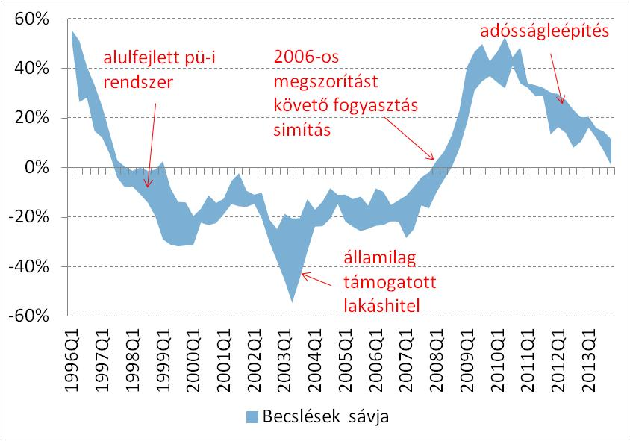
Háztartások: folytatódó adósságleépítés
Hitelezési rés = [(megfigyelt hitel állomány) – (egyensúlyi lakossági hitel állomány)]/egyensúlyi lakossági hitel állomány
Forrás: Endrész et al (MNB Tanulmány, kézirat 2014)

Slide 25
A fogyasztást a jövedelmek növekedése, Kúria döntése mellett az óvatossági motívumok oldódása is támogatja
A háztartások jövedelmének és fogyasztásának éves változása
A megtakarítási ráta és a
munkanélküliség alakulása
Forrás: KSH, MNB

Slide 26
Kiegyensúlyozott szerkezetben folytatódhat a növekedés
A GDP növekedés szerkezete
GDP növekedés az EU periféria országaiban és a régióban
Forrás: KSH, MNB

Slide 27
Szeptemberben bázishatások miatt enyhén negatív tartományba süllyedhet az infláció
Rövid távú inflációs előrejelzésünk lefutása
Forrás: KSH, MNB

Slide 28
Az orosz embargóból eredően csak mérsékeltebb dezinflációs hatás várható
Élelmiszerpiaci kínálat megváltozása az orosz embargó következtében
Az orosz embargó által érintett élelmiszerexport aránya
Forrás: Eurostat

Slide 29
A maginfláció dinamikája a belső kereslet élénkülésével párhuzamosan növekedhet
Az adószűrt maginfláció és a kibocsátási rés alakulása

Slide 30
Az infláció az előrejelzési horizont második felében kerülhet a cél közelébe
Az infláció alakulása
Forrás: KSH, MNB

Slide 31
Egyensúlyi pozíciónk magas szinten stabilizálódhat
Külső egyensúly, lakossági és állami finanszírozási képesség (a GDP arányában)
Forrás: KSH, MNB

Slide 32
Összefoglaló tábla

Slide 33
Inflációs előrejelzésünk érdemben nem változott
Inflációs előrejelzésünk változása a
júniusi előrejelzéshez képest
Fő tényezők:
Beérkezett adatok hatására idén enyhén nagyobb inflációra számítunk (vártnál nagyobb élelmiszer árdinamika)

Slide 34
Növekedési előrejelzésünk rövid távon magasabb
Növekedési előrejelzésünk változása a júniusi előrejelzéshez képest

Slide 35
Alternatív forgatókönyvek kockázati térképe

Slide 36
Előrejelzésünk fő üzenetei
A gazdasági növekedés folytatódására számítunk, melyben erőteljesebb szerepet kaphat a belső kereslet
A reálgazdaság a teljes előrejelzési horizonton dezinflációs hatású, a kibocsátási rés az előrejelzési horizont végére záródhat
Az infláció a kereslet élénkülésével emelkedik a cél közelébe
Az inflációs cél tartósan laza monetáris kondíciókkal érhető el

Slide 37
Köszönöm a figyelmet!

